Slide 1
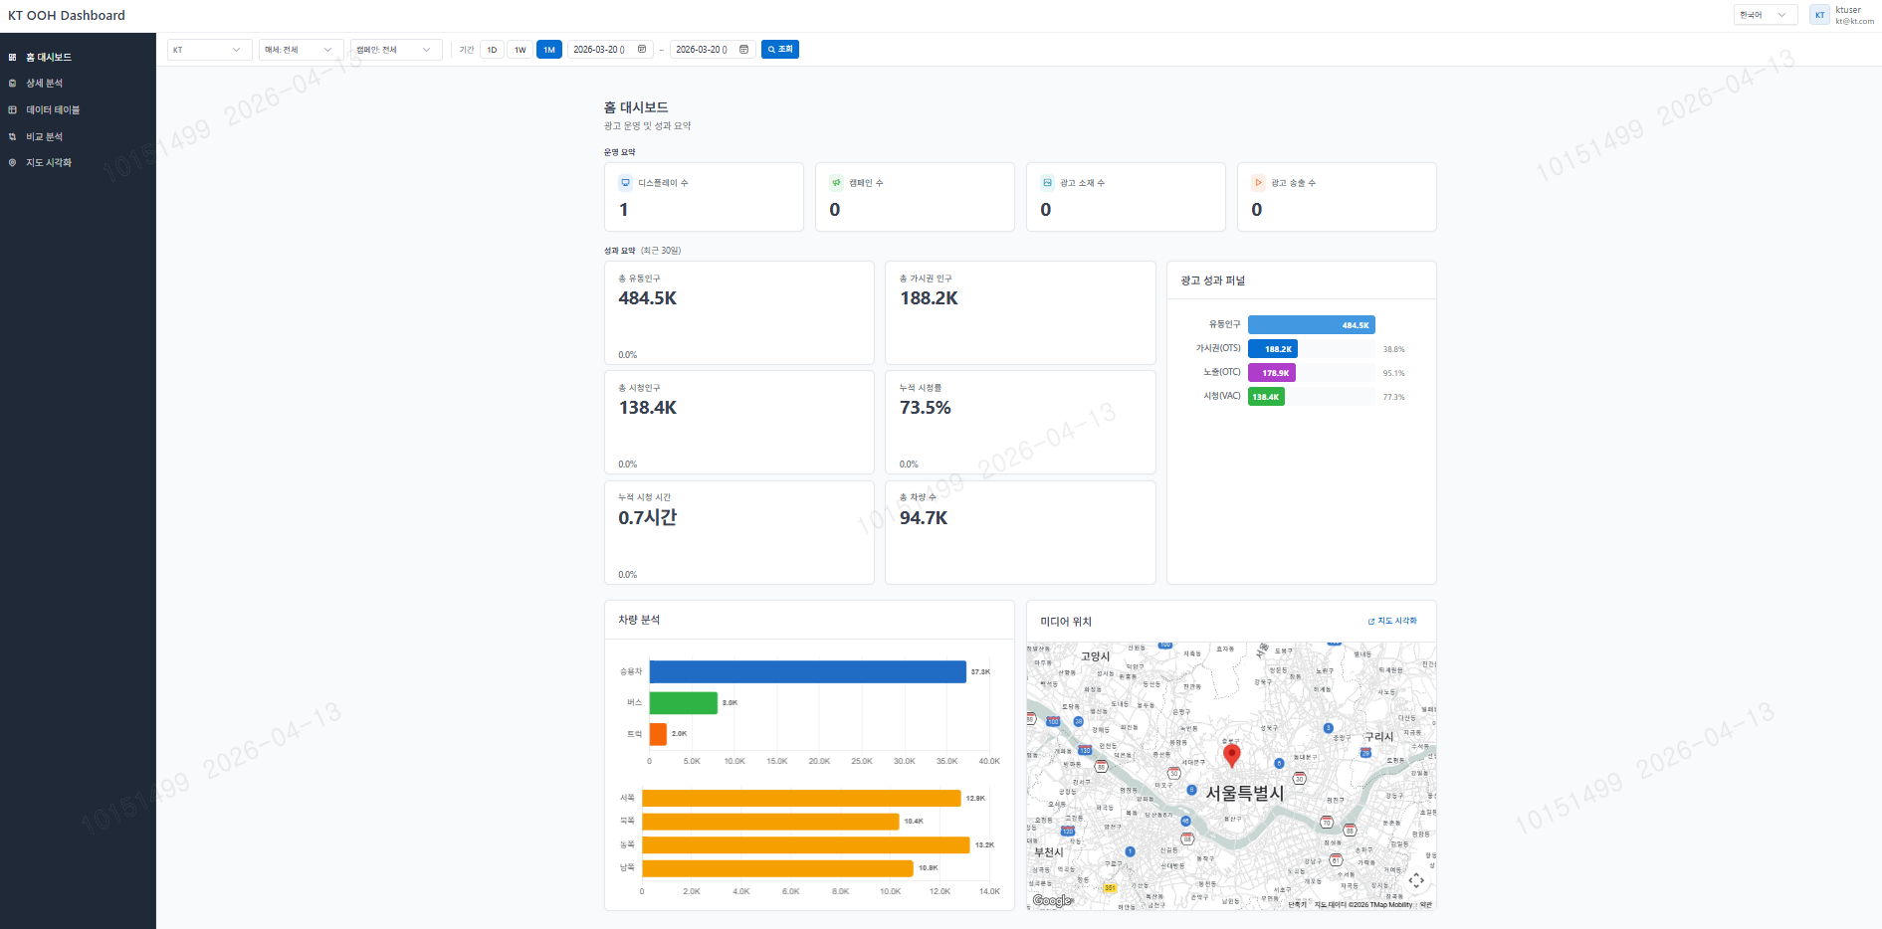
[홈 대시보드]
(지표 정의기 재)
(지표 정의 기재)
퍼널 분석 % 가시화
(예) 95.1%=가시권/노출
77.3%=시청/노출
직관적으로 드러나게
(지표 정의 기재)
(지표 정의 기재)
(지표 정의 기재)
(지표 정의 기재)
일자별 인구 지표
일자별 인구 지표
인구 수
유동인구
시간
가시권 인구
노출인구
체류시간
시청인구
시청시간
일자
일자
기존의 차량분석/ 미디어 위치 박스 대체

Slide 2
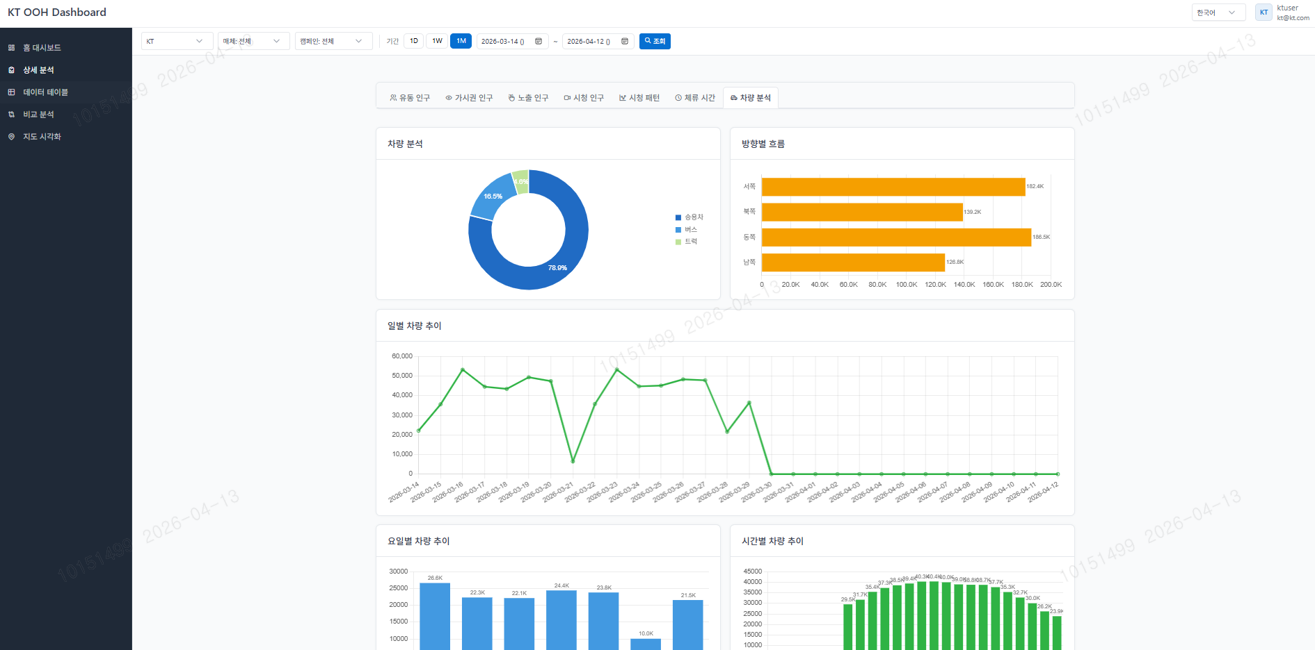
[상세분석] – [지표 비교](추가)
상세분석 메뉴에
비교분석용 ‘지표분석’ 탭 추가
지표 비교
인구수
시간
(분/초)
X축
일자별 분석
시간대분석
요일별 분석
그래프 추가
지표
성별
연령
체크박스 형태
(변경 가능)
□ 유동인구
□ 총 합계
□ 총 합계
□ 가시권 인구
□ 남성
□ 10대 이하
□ 노출 인구
□ 여성
□ 20대
□ 시청 인구
□ 30대
□ (가제)집중시청 인구
□ 40대
□ 체류시간
□ 50대
□ 시청시간
□ 60대
□ 70대 이상
디폴트는 ‘총 합계’
구현난이도에 따라 성/연령 세분화는 일부 지표만 가능하도록 한정
일자
/ 시간대
/ 요일
우측 상단 분석case 선택에 따라 X축 변동
인구지표는 꺾은 선 그래프
시간 지표는 막대그래프로 표시
Y축 단위는 체크박스 선택에 따라 반응형으로 변화

